Slide 1
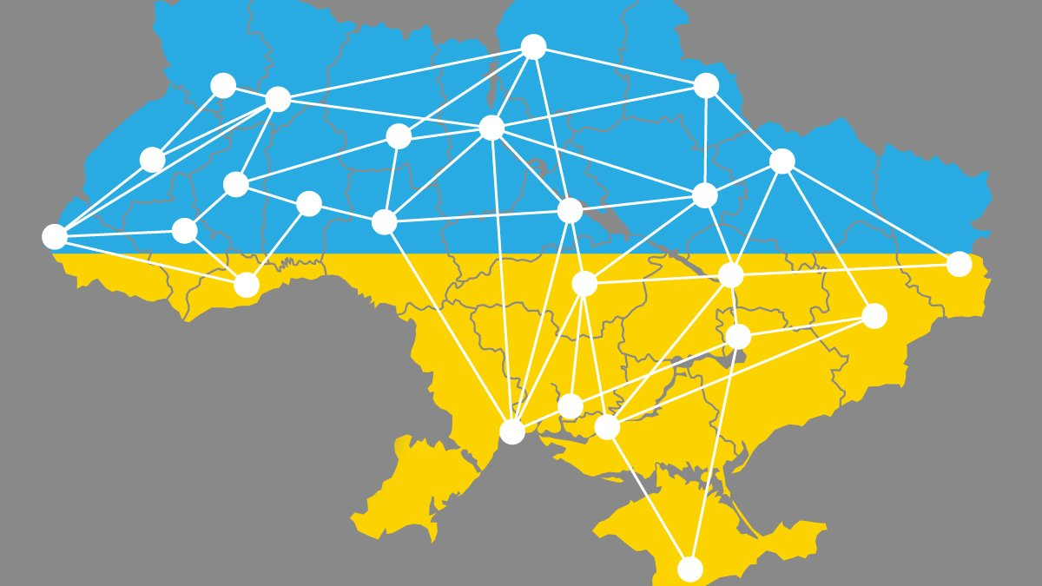
НАВЧАЛЬНО-МЕТОДИЧНИЙ ЦЕНТР
ЦИВІЛЬНОГО ЗАХИСТУ ТА БЕЗПЕКИ ЖИТТЄДІЯЛЬНОСТІ
ЗАКАРПАТСЬКОЇ ОБЛАСТІ
ОРГАНІЗАЦІЯ НАВЧАННЯ З ПИТАНЬ ЦИВІЛЬНОГО ЗАХИСТУ
В ОБ'ЄДНАНИХ ТЕРИТОРІАЛЬНИХ ГРОМАДАХ
БОГДАН Роман Іванович
начальник Центру, полковник служби цивільного захисту

Slide 2
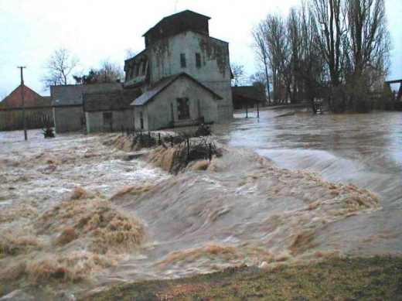
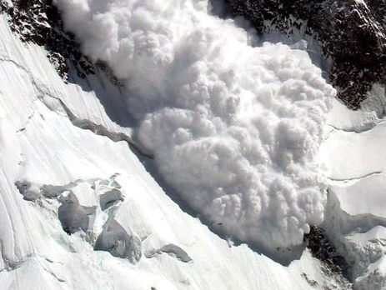
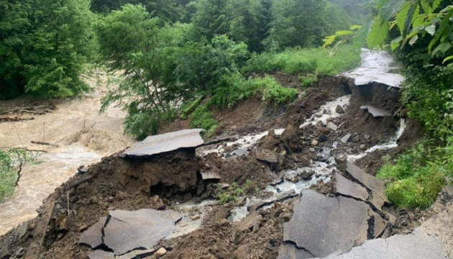
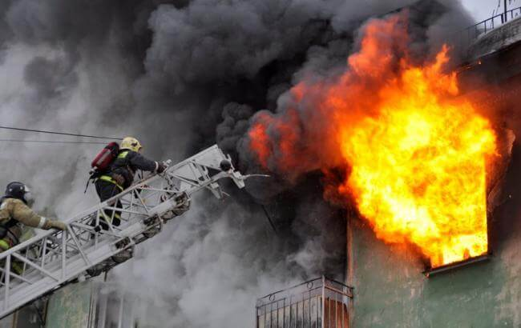
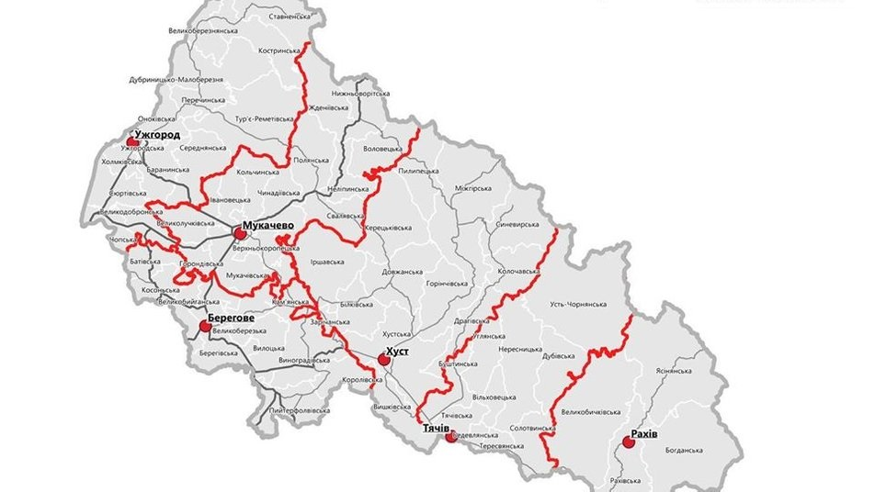
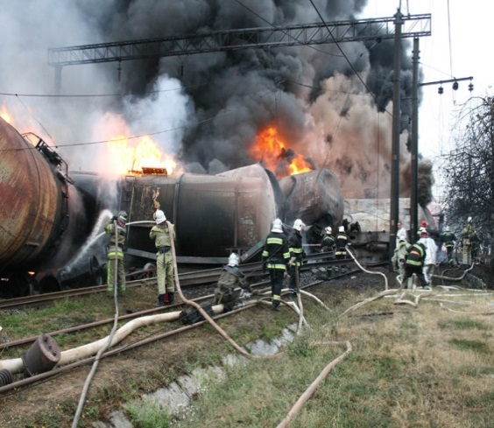
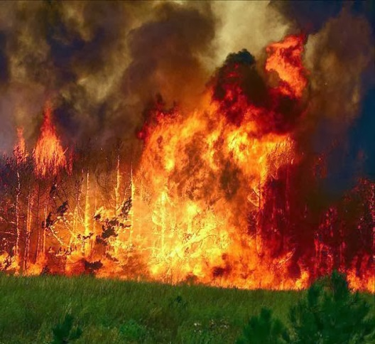

Slide 3
Повноваження органів місцевого самоврядування у сфері цивільного захисту
Забезпечення цивільного захисту на відповідній території
КОДЕКС ЦИВІЛЬНОГО ЗАХИСТУ УКРАЇНИ
Стаття 19. пункт 2. Повноваження органів місцевого самоврядування у сфері цивільного захисту
Створення і забезпечення діяльності комісії з питань ТЕБ та НС (тільки для РДА, міських та селищних рад)
Організація та здійснення евакуації населення, майна у безпечні райони, забезпечення життєдіяльності постраждалих від НС
Забезпечення навчання з питань цивільного захисту посадових осіб органів місцевого самоврядування
Керівництво створеною місцевою (добровільною) пожежною охороною та її готовність до дій за призначенням
Забезпечення оповіщення та інформування населення про загрозу і виникнення надзвичайних ситуацій

Slide 4
Структура, яка пропонується для
організації цивільного захисту
об’єднаної територіальної громади
ГОЛОВА ГРОМАДИ
керівник цивільного захисту/
голова комісії ТЕБ та НС
Комісія
ТЕБ та НС
Комісія з питань евакуації
Структурний підрозділ
з питань ЦЗ
Спеціалізовані служби цивільного захисту
Місцева пожежно-рятувальна команда
Добровільні пожежні
формування

Slide 5
Формування структурного підрозділу з питань цивільного захисту
1
2
3
Граничну чисельність структурного підрозділу з питань цивільного захисту визначає міський (сільський, селищний) голова у межах відповідних бюджетних призначень.
Вид структурного підрозділу з питань цивільного захисту (департамент, управління, відділ або сектор) рекомендується визначати, враховуючи рівень техногенного навантаження на відповідній території.
Структурний підрозділ з питань цивільного захисту утворюється у складі виконавчого комітету міської (сільської, селищної) ради.
!
У разі, якщо з визначеними завданнями здатна впоратись одна уповноважена особа, тоді такий структурний підрозділ не створюють, а признаючать посадову особу.

Slide 6
КОДЕКС ЦИВІЛЬНОГО ЗАХИСТУ УКРАЇНИ
Статті 39-42.
Навчання населення діям у надзвичайних ситуаціях
За місцем роботи
За місцем навчання
За місцем проживання
Діти дошкільного віку, учні, студенти
Працююче населення
Непрацююче населення

Slide 7
ПОСТАНОВА КАБІНЕТУ МІНІСТРІВ УКРАЇНИ
від 23 жовтня 2013 року № 819 (зміни ПКМУ від 28 березня 2018 року № 230)
«Про затвердження Порядку проведення навчання керівного складу та фахівців, діяльність яких пов’язана з організацією і здійсненням заходів з питань цивільного захисту»
ПІДГОТОВКА
КЕРІВНОГО СКЛАДУ І ФАХІВЦІВ
ФУНКЦІОНАЛЬНЕ НАВЧАННЯ
Навчання осіб, які за класифікацією професій належать до керівників, професіоналів і фахівців, з метою набуття та систематичного оновлення спеціальних знань, умінь та навичок з питань цивільного захисту.
ПРАКТИЧНА ПІДГОТОВКА
Закріплення керівним складом і фахівцями теоретичних знань з питань цивільного захисту та набуття ними навичок і досвіду виконання завдань та функцій під час командно-штабних, штабних та спеціальних об’єктових навчання і тренував з питань цивільного захисту

Slide 8
Організаційна структура функціональної підготовки з питань цивільного захисту
Особи керівного складу органів управління цивільного захисту
Керівники місцевих органів виконавчої влади, органів місцевого самоврядування і їх заступники.
Керівники структурних підрозділів (управлінь, відділів, секторів) місцевих ОВВ і ОМС, які забезпечують у межах законодавства виконання завдань цивільного захисту у певній сфері суспільного життя (крім штатних підрозділів (посадових осіб) з питань ЦЗ, та особи, які очолюють територіальні спеціалізовані служби і формування цивільного захисту)
! У перший рік призначення на посаду і в подальшому один раз на п'ять років !
Посадові особи місцевих органів виконавчої влади та органів місцевого самоврядування, які виконують обов'язки секретарів комісій з питань евакуації, комісій з питань техногенно-екологічної безпеки та надзвичайних ситуацій
!
!
Постанова КМ України від 28 березня 2018 р. № 230

Slide 9
Організаційна структура функціональної підготовки з питань цивільного захисту
Фахівці, діяльність яких пов’язана з організацією і здійсненням заходів з питань ЦЗ
Працівники чергово-диспетчерських служб місцевих органів виконавчої влади, органів місцевого самоврядування і диспетчерських служб суб'єктів господарювання, у власності або у користуванні яких є хоча б один об'єкт підвищеної небезпеки.
Особи, які входять до складу спеціалізованих служб та формувань цивільного захисту і які залучаються до організації та проведення робіт з дегазації, дезактивації територій і об'єктів, інших видів спеціальної обробки, дозиметричного контролю та радіаційно-хімічної розвідки.
! У перший рік призначення на посаду і в подальшому один раз на три роки !
Інженерно-технічні працівники, які очолюють ланки, групи тощо з обслуговування захисних споруд цивільного захисту.
Особи, відповідальні за роботу консультаційних пунктів при органах місцевого самоврядування.
!
!
Постанова КМ України від 28 березня 2018 р. № 230

Slide 10
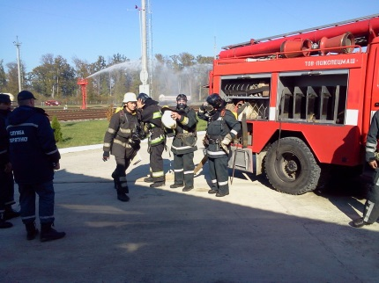
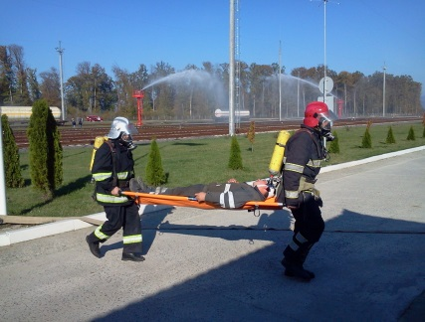
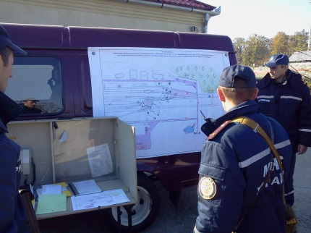
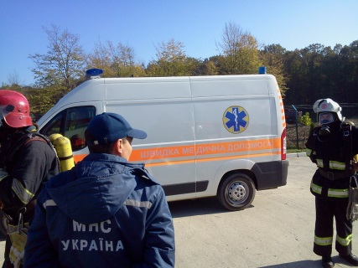
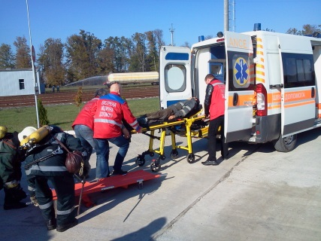
КОДЕКС ЦЗ УКРАЇНИ розділ VII, глава 19, стаття 92
ПКМУ від 26.06.2013 № 443 «Про затвердження Порядку підготовки до дій за призначенням органів управління та сил цивільного захисту»,
Наказ ДСНС України від 29.01.2014 № 44 «Про затвердження Методичних рекомендацій щодо підготовки та проведення командно-штабних навчань»
ПРАКТИЧНА ПІДГОТОВКА
ОРГАНІВ УПРАВЛІННЯ
Проведення командно-штабних навчань та штабних тренувань з керівним складом фахівцями органів місцевого самоврядування, діяльність яких пов’язана з організацією і здійсненням заходів з цивільного захисту
СИЛ
ЦИВІЛЬНОГО ЗАХИСТУ
Проведення органами управління спеціальних, показових, експериментальних навчань (тренувань) з питань цивільного захисту

Slide 11
Адреса НМЦ ЦЗ та БЖД Закарпатської області:
88006, Закарпатська область, м. Ужгород, вул. Верещагіна, 18
E-mail: nmc.zakarpattya@dsns.gov.ua
тел. (0312) 67 32 84, 67 33 84

